Slide 1








Réunion de rentrée
classe de ce2
Marina Dillé

Slide 2



Notre classe
23 élèves
Dans la classe, j’encourage le travail d’équipe, la réussite de tous, l’entraide.
Ma devise est la suivante : chacun a sa place et a quelque chose à apporter aux autres.
Il est important que les élèves se sentent bien dans la classe.

Slide 3

Le fonctionnement
L’emploi du temps est très ritualisé afin d’aider les élèves à bien se repérer dans la journée et de favoriser l’autonomie et l’efficacité en classe.
Les modalités de travail s’articulent afin de conserver l’attention et la disponibilité de tous : travail en classe entière, exercices individuels, manipulation, jeux, travail sur l’ardoise…
Les séances durent environ 25 minutes.
Voici une journée type...

Slide 4
emploi du temps
8h30 - 9H
rituels
9H/9h20
13h50 -14h05
quart d'heure de lecture
écriture / production écrits
9h20/10h
14h105 / 14h25
littérature ou
décloisonnement
français
10h15/10H35
dictée quotidienne
15h15 / 16h10
mathématiques
10h35/10h55
anglais
16h10 / 16h20
copie des devoirs
10h55/11h25
eps
16h20 / 16h30
rangement et écoute musicale
11h25 / 12h
arts visuels / musique / emc

Slide 5



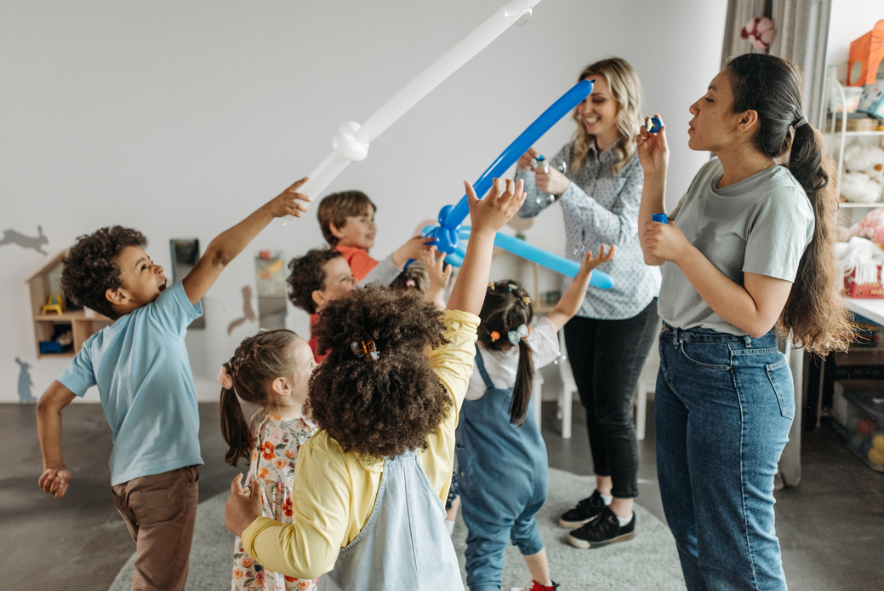

Ma classe est installée pour travailler essentiellement en ateliers afin de différencier le travail et permettre aux élèves différentes postures selon les activités.
l'organisation spatiale
Des assises flexibles pour répondre aux besoins de bouger.
Des espaces pensés pour favoriser les différentes modalités de travail.
Un espace de regroupement pour se retrouver.

Slide 6
les programmes
Domaine du français
Renforcement de la lecture, fluidité et amélioration de la compréhension.
Grammaire : le nom, le verbe, les déterminants, les adjectifs. Trouver le sujet d'un verbe, effectuer les accords dans les groupes nominaux.
Conjugaison : présent imparfait et futur des verbes en er, être, avoir + faire, aller, dire, venir, pouvoir, voir, vouloir,
Mathématiques
Numération inférieur à 9 999 pour les CE2
Calcul mental (tables d'addition et de multiplication jusqu’à 9 en CE2), addition, soustraction posée + multiplication posée et approche de la division
La résolution de problèmes

Slide 7
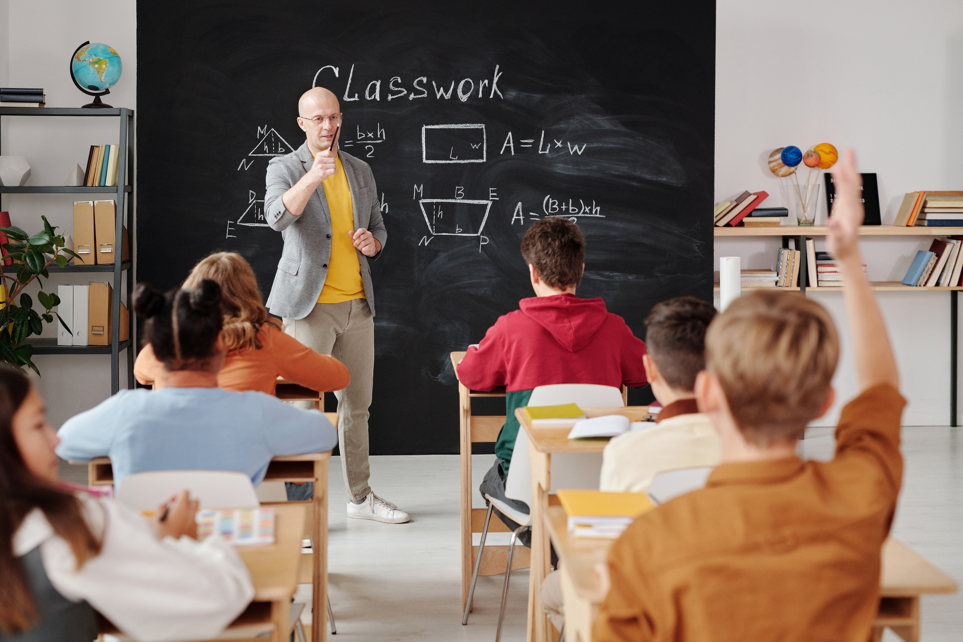
les évaluations
01
Les évaluation ponctuelles
Des évaluations ponctuelles sur fiche sont réalisées afin de situer l’élève dans son parcours d’apprentissage.
02
Le suivi des compétences
  Le suivi au quotidien grâce à la correction quotidienne du cahier du jour.
  L’observation des élèves dans les moment d’autonomie : jeux, discussion..
03
Le LSU
  Le livret est complété au fur et à mesure des mois et non seulement basé sur des évaluations de fin de périodes.
  Il est remis au famille deux fois pas an : en janvier et en juin.
  Un premier bilan est proposé à tous les parents avant les vacances de décembre. Un planning de rendez-vous sera alors proposé.

Slide 8
les devoirs
Les devoirs principaux seront donnés à la semaine :
Pour que chaque famille puisse s’organiser selon son rythme
Pour que les devoirs ne soient pas une corvée quotidienne
Pour que les familles aient du temps pour faire autre chose : lecture plaisir, jeux de société, sortie, jeux en plein air
L’apprentissages de mots
Les mots sont donnés d’une semaine à l’autre.
Ils sont travaillés en classe pendant les ateliers des mots.
Il faut les revoir régulièrement et ne pas attendre la veille !
Le nombre de mots à apprendre pourra évoluer selon les élèves.

Slide 9

communication avec les familles
La pochette du soir
Informations de la direction, de l’enseignante
Communication enseignant/parents si besoin
Documents nécessaires aux devoirs de la semaine.
Cahier du jour
Tous les vendredis
eprimo
Espace de travail pour les élèves – rallye lecture - classe numérique
Klassly
Communication parents / enseignants – signalisation des absences – prise de rendez-vous …

Slide 10






le lundi
18/09 au 6/11
le mardi
12/10 au 14/11
le vendredi
22/03 au 22/06
les projets
projet école de la forêt
découvrir le monde
prix des incorruptibles

Slide 11

APC
Le mardi de 16h30 à 17h30.
Les familles concernées seront prévenues pour
chaque période.

Slide 12
Divers
Rendez-vous
Par l’intermédiaire de Klassly.
Si nécessaire je demande moi-même à vous rencontrer
Disponible en général de 12h à 13h et après la classe.
Stagiaires - PEMF
possibilité que la classe accueille des stagiaires en observation
Tout est fait pour ne pas perturber l’organisation de la classe et les apprentissages
Divers
-La coopérative scolaire : demande une participation de 5e afin d'aider au financement des projets et l'achat de matériel pour la classe.
- Recherche de parents pour le conseil d'école. Un représentant par classe
- association de parents d'élèves, ne pas hésiter à se rapprocher d'eux.
-Pas de jouets de la maison à l'école.

Slide 13

questions / réponses

Slide 14
Merci
Vous avez un petit post-it sur la table, vous pouvez si vous le souhaitez, laisser un petit message à votre enfant qu'il trouvera lundi matin.

